Slide 1
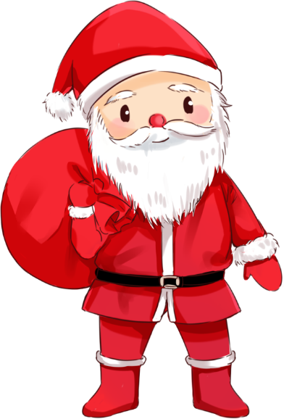
圣诞节快乐
Merry Christmas

Slide 2
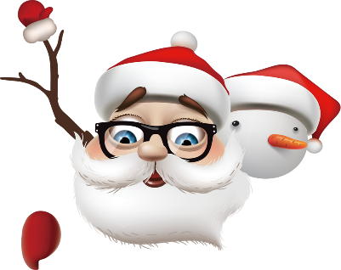
目录
圣诞节主题PPT模板@51PPT模板网
圣诞节主题PPT模板@51PPT模板网
圣诞节主题PPT模板@51PPT模板网

Slide 3
圣诞节主题PPT模板@51PPT模板网

Slide 4
圣诞节主题PPT模板@51PPT模板网
圣诞节（Christmas）又称耶诞节、耶稣诞辰，译名为“基督弥撒”，是西方传统节日，起源于基督教，在每年公历12月25日。弥撒是教会的一种礼拜仪式。圣诞节是一个宗教节，因为把它当作耶稣的诞辰来庆祝，故名“耶诞节”。

Slide 5
谢谢观看
THANKS

